Slide 1
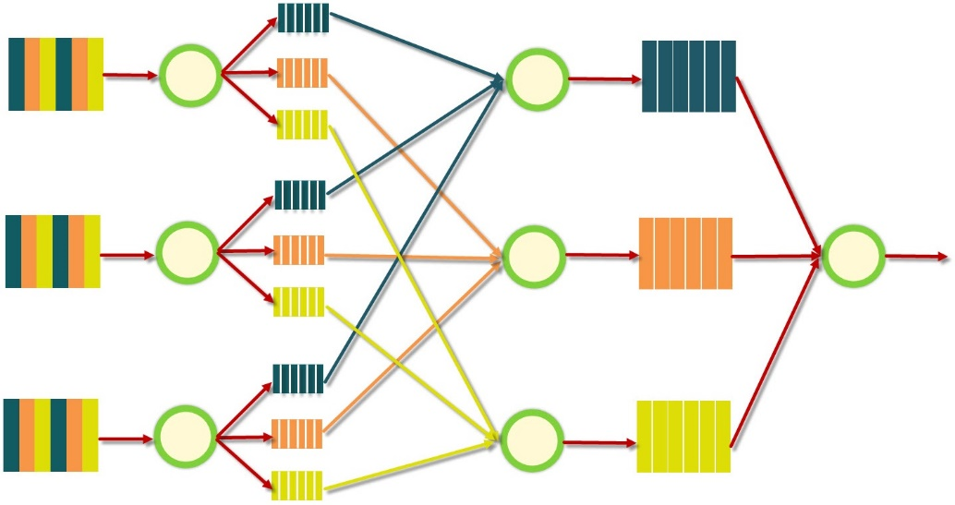

Web MapReduce
Web Browsers as Map and Reduce Workers
Notes:
- אני אורי, מתמ'-מדמ"ח
- בהנחית פרופ' דני הנדלר

Slide 2
What is MapReduce?
Definition: Programming model for processing large data using distributed, parallel algorithm on a cluster.
Popular problems
Word count
Graph traversal
Sort
SVD
Invert Index
ML
Notes:
הגדרה: מודל תכנותי לעיבוד כמויות גדולות של מידע באמצעות אלגוריתם מבוזר, בדר"כ על גבי קלאסטר של מכונות
"כמויות גדולות של מידע" כלומר לא ניתן לעבד על גבי מכונה אחת מפאת גודלו או מורכבות החישוב

Slide 3
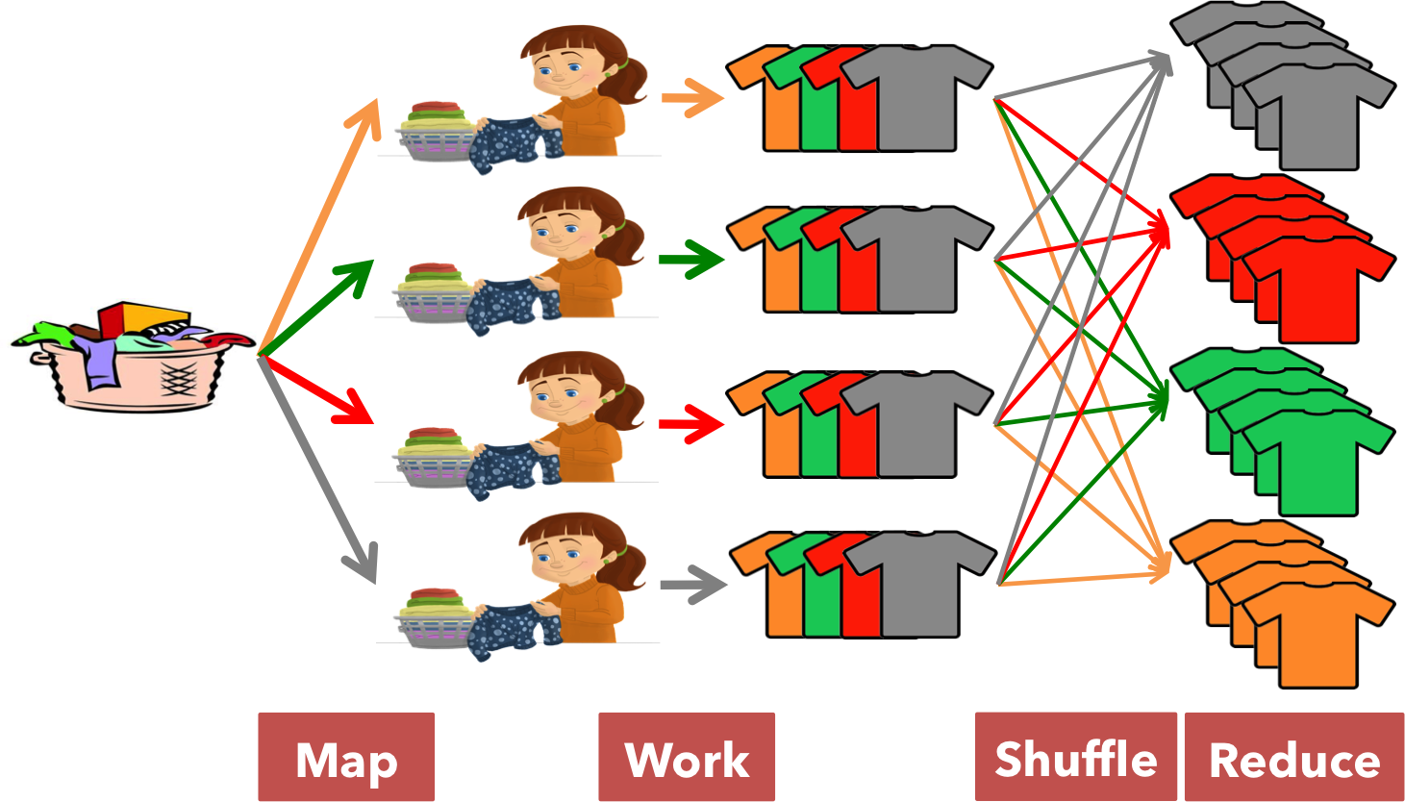
What is MapReduce?
Notes:
נניח בעיה:
קלט:
ברשותנו סל עצום של חולצות למיון לפי צבעים
ברשותנו פועל שיפעל לפתרון הבעיה: אדם הממיין חולצות
כמות הבגדים גדולה מדי לאדם אחד
ניתן לחלק את החולצות לתתי-קבוצות, ולחלק את קבוצות החולצות לאנשים שונים
Map: כל אדם נדרש לקפל אוסף קטן יותר של חולצות
אנשים יכולים לעבוד באופן מבוזר ובזמנים שונים על האוסף שלהם
לאחר המיון, ברשותנו קבוצות של חולצות ממוינות
Reduce: כעת לאסוף ולמיין את החולצות בשנית
נשים לב שכעת הבעיה קלה יותר מכיוון שכל תת-קבוצה מכילה חולצות ממוינות

Slide 4

What is MapReduce?
Map
Worker
Master
Reduce
Worker
Map
Worker
Notes:
יש צורך ב-Master שינהל את חלוקת הקלט והמשימות בין הפועלים (Worker)
ארגונים מקימים קלאסטרים פרטיים של וורקרים ומאסטרים, ומריצים עליהם את החישובים
נתמקד בפרוייקטים התנדבותיים, בהם וורקרים הם מחשבים אישיים של מתנדבים
אין צורך בקלאסטר פרטי
עובד באותו באופן

Slide 5



Volunteering Dist. Computing Projects
SETI@home – Space Radio Freq. Analysis
Folding@home – Protein mis/folding Analysis
Atlas@home – CERN ATLAS Experiment Analysis
Many more
Notes:
חסכון בכסף
הציבור שמח לתרום

Slide 6





Client Implementation
Native: C/C++, Java
Manual installation
Scary for non tech-savvy people
Moms are scared to volunteer
Language porting is hard work
Per OS
Windows, OS X, Linux (PC, Android, Rasp. Pi)
New platform support is hard work
Mobile support is hard work
No iOS

Slide 7

Hard Work X 3

Slide 8

Partial Solution: Middleware
BOINC (Berkeley, 2002)
Client, Server uses custom SDK
Per platform implementation
Android BOINC
Burde View (Raspberry Pi)
Doesn’t use standard technologies much
Complex
Master is Linux only
Limits deployment options
HTTP Server: Apache
Performance can be improved
Notes:
פרויקט בוינק, מאונ' ברקלי

Slide 9
Goals
Client
Increase volunteer potential
Support maximum popular Oses
Easy to volunteer (No install)
Easy to code
Master
Cross-platform
Maximum connections
Concurrent, Fast
Open-Source Community
Easy to contribute

Slide 10




Client: Web Browser
It used to be just for web surfing and web apps
It’s practically a VM
HTML5 Features
Canvas, WebGL, HW acceleration
Geo location
File APIs
WebSockets: Full-duplex, persistent communication
Web Workers: Multi-threading
Web Storage: Local DB
Omnipresent
PC, Mobile, ARM (Rasp. Pi), Media Centers
No installation required
Moms are familiar with this technology

Slide 11
Master: Backend Language
C/C++, Java
Too low-level for our goals (C/C++)
Redundant complexity
Old-fashioned concurrency (Threads, Mutexes)
coding time is longer compared to alternatives
Python, Ruby, JavaScript (Node.js)
Slow (Python, Ruby)
Concurrency is hard work (Gevent), still slow
JS Sucks
Callback hell

Slide 12

Master: Go
Modern
Simple
Feels like Python
Dynamic languages patterns
Amazing community support
Documentation (godoc)
DVCS (GitHub, Bitbucket)
Ecosystem
Fast
Compiled
Cross-Platform
Built-in concurrency
Easy to exploit all available CPUs
Lightweight processes (goroutines)
100K (!) processes, much cheaper the real processes, threads
Maximum OS sockets
Communicating Sequential Processes, Hoare 1978

Slide 13
Web MapReduce
Proof of Concept
Study Specifications
MapReduce
“MapReduce: Simplified Data Processing on Large Clusters” (Google Research, 2004)
Distributed Systems Programming Course (Dr. Meni Adler)
Plenty of technicalities
Algorithms, MR Job volatility, Shuffling, Partitioning
Concurrency, Go
Testing, Benchmarking
Communication
WebSockets, SockJS, Data Validation

Slide 14





Slide 15
Server
Implements most MR spec:
Comm. protocol
Algorithm, map/reduce job mgmt.
Worker comm. via WebSocket/SockJS
Master coordinates all of the above
Example HTTP server
Everything is concurrent: Comm., algorithm jobs, coordination
Performance is far better than other POCs
Arke, MapRejuice (Node.js)

Slide 16
Client
Simple MR implementation
Receive algorithm code and input
Compute
Send back results via WebSockets/SockJS

Slide 17
Challenges
Performance
Increase in worker potential
Communication
RTC
Security
Authentication
Volunteer credits

Slide 18

Thank You
github.com/oryband/go-web-mapreduce
oryband.com

